Slide 1
Zjednodušené formuláře
- Přenesená působnost
- Novinky EASYFORMS
- Služby obcím
Jan Petr

Slide 2
ZOPDS a Zjednodušené formuláře (EASYFORMS)
ZoPDS – vládní priorita a závazek vůči občanům
  Splnění ZoPDS je deklarovanou prioritou vlády.
  Předseda vlády na počátku volebního období vyzval ministry k urychlené realizaci digitálních služeb.
  Termín plného naplnění: 1. 2. 2027.
  Odpovědnost nese každý gestor agendy.
EASYFORMS = praktický nástroj pro splnění ZoPDS
  rychlá realizace digitální služby bez vlastního vývoje
  jednotný model formuláře, autorizace a přenosu
  podpora přenesené působnosti
  škálovatelné řešení pro stovky až tisíce OVM

Slide 3
Přenesená působnost
Směrování podání
Jeden formulář pro stovky a tisíce obcí

Slide 4
Přenesená působnost
Přenesená působnost je forma výkonu státní správy, kterou vykonávají
  územní samosprávné celky (obce, kraje), nebo
  specializované správní úřady státu.
V obou případech jde stále o státní správu, nikoli o samosprávu.
Typické znaky:
  rozhodování je závazné (správní rozhodnutí),
  postupy jsou přesně dané zákonem,
  nad výkonem je státní dohled (ministerstva, krajské úřady),
  úředník je vázán právními předpisy, nikoli politickým rozhodnutím obce.
Příklady
vydávání občanských průkazů a pasů,
evidence obyvatel,
řidičské průkazy,
přestupkové řízení,
ochrana životního prostředí,
agenda sociálních dávek,
ochrana veřejného zdraví,
epidemiologická opatření,
hygienický dozor.

Slide 5
Přenesená působnost

Slide 6
Jeden formulář pro tisíce obcí
(1krát univerzální řešení nebo tisíckrát řešení na zakázku)
Pro přenesenou působnost digitální službu realizuje ohlašovatel agendy (ministerstvo)
Ohlašovatel zveřejní formulář, formulář dle typu přenesené působnosti slouží pro:
  6400 obcí pokud se jedná o přenesenou působnost na obce nebo
  205 obcí s rozšířenou působností nebo
  14 krajů nebo
  jiné OVM pokud se jedná například o hygienické stanice apod.
JEDEN vytvořený formulář využijí stovky respektive tisíce OVM, mění se pouze místo, kde se služba vyřizuje

Slide 7
Implementace v EASYForms

Slide 8
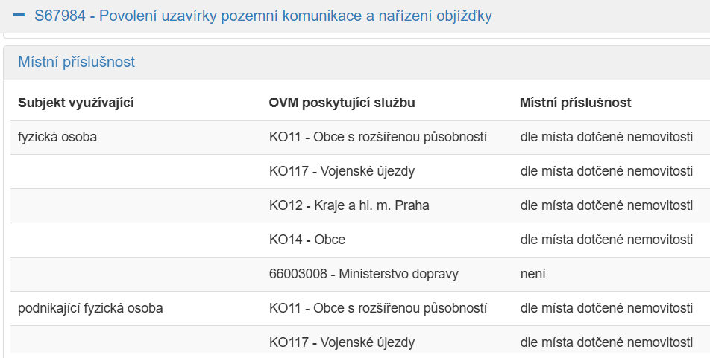
Nastavení místní příslušnosti služby
Jakou má služba místní příslušnost se nastavuje v AIS RPP Působnostní – záložka Služby VS

Slide 9
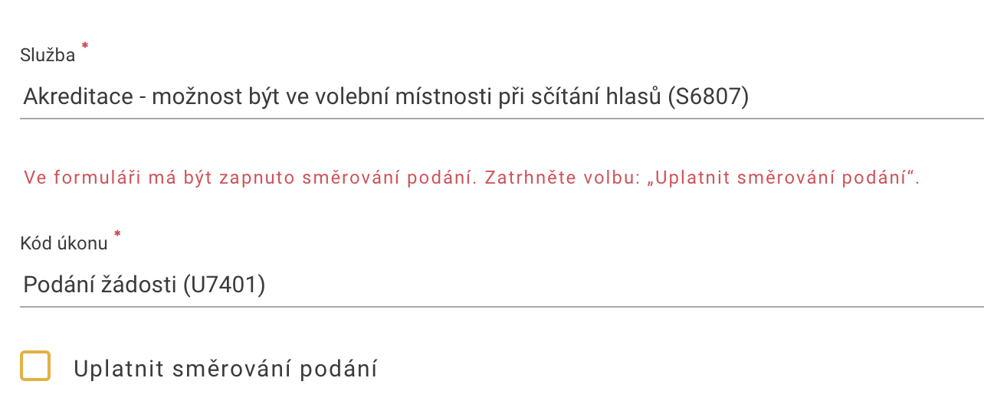
Nastavení v EasyForMs

Slide 10
Ukázka směrování podání na portálu občana_

Slide 11
Automatické dohledání příslušného úřadu
Pokud je u služby uvedena jedna z následujících místních příslušností, dojde k automatickému vyhledání místně příslušného úřadu:
  dle místa podnikání fyzické osoby
  dle místa trvalého pobytu fyzické osoby
  dle sídla právnické osoby

Slide 12
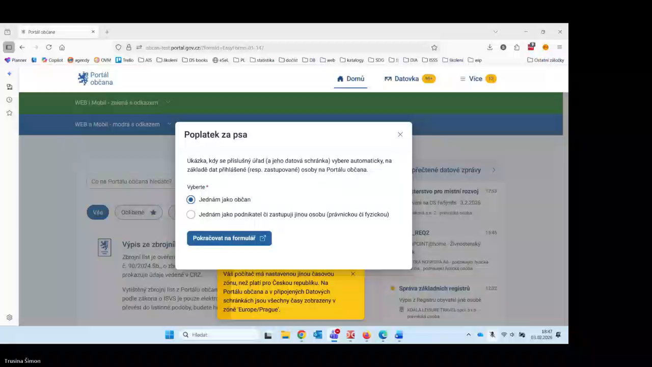
Video - Automatické dohledání

Slide 13
Asistované dohledání příslušného úřadu
Pokud je u služby uvedena jedna z následujících místních příslušností, dojde k asistovanému vyhledání místně příslušného úřadu:
  dle místa dotčené nemovitosti
  dle místa činnosti účastníka
  Uživatel musí uvést adresu nebo použít GPS polohu, podle které dojde k dohledání místně příslušného úřadu.

Slide 14
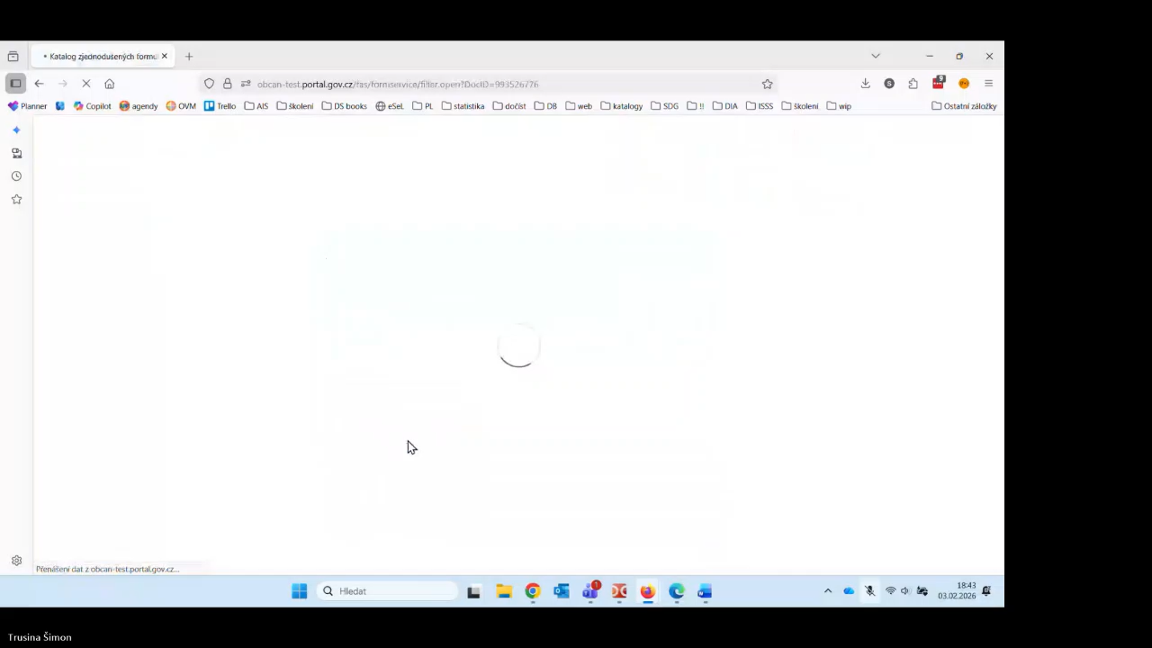
Video - Asistované dohledání

Slide 15
Není místní příslušnost
Pokud u služby není místní příslušnost, musí uživatel zadat adresu (GPS polohu), ke které mu jsou dohledány úřady. Uživatel z nabídky jeden úřad vybere.

Slide 16
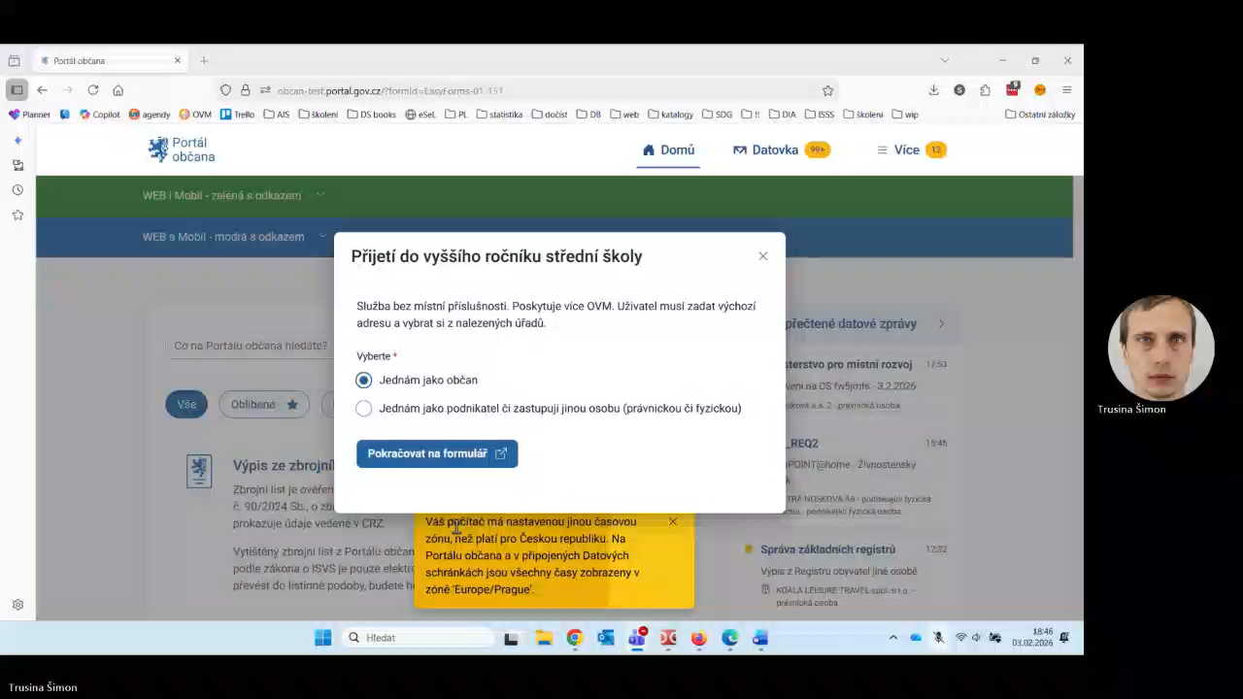
Video - Není místní příslušnost

Slide 17
Výjimky

Slide 18
Přenesená působnost Věcná
Věcnou příslušnost nelze použít pro směrování
Příklad
  Komunikace
    dálnice a silnice I. třídy (stát, ŘSD),
    silnice II. a III. třídy (kraj, Správa údržby silnic),
    Místní komunikace (město)
  Parky
    Městský park – obec
    Národní park – stát
    CHKO – AOPK (Agentura ochrany přírody)

Slide 19
Další případy
Specifická územní skladebnost
  Finanční úřady
Pracoviště, které nejsou vedena v RPP
  např. Úřad práce (jedno OVM ale reálně je to spousta pracovišť s vlastními Datovými schránkami)
Je možné realizovat, ale nejsou údaje v AIS působnostním (nutná spolupráce s příslušným OVM)

Slide 20
Přenos podání mezi systémy

Slide 21
Přenos podání
Přenos podání v současné době probíhá pomocí datových schránek, protože nelze zaručit, že všechny obce umí použít Informační systém sdílených služeb (ISSS).
Formulář v EasyFoms je nastaven tak, aby podání předal na adresu primární datové schránky OVM, který je místně příslušný, nebo které si uživatel vybral (pokud místní příslušnost není).
Vlastní podání tedy přijde do datové schránky v lidsky i počítačově čitelné podobě, tedy PDF s XML kontejnerem s pečetí Digitální a informační agentury.
Obec, respektive vykonavatel úkonu, může podání zpracovat ručně využitím čitelné podoby v rámci spisové služby nebo automatizovaně na základě vytěžení XML.
Podání je doplněno průvodkou.

Slide 22
Fikce podpisu
S podáním prostřednictvím informačního systému veřejné správy počítá ustanovení § 4 odst. 1 písm. d) zákona o právu na digitální služby (dále jen „ZoPDS“), podle něhož je možné učinit podání prostřednictvím informačního systému veřejné správy za předpokladu, že došlo k prokázání totožnosti s využitím elektronické identifikace digitálního úkonu uživatelem služby a je umožněno zpětné prokázání projevu vůle uživatele služby učinit digitální úkon.
Pokud je podání podáno způsobem podle předchozího odstavce, považuje se za vlastnoručně podepsané, podle § 8 zákona č. 365/2000 Sb., o informačních systémech veřejné správy.
Toto je potvrzeno pečetí provozovatele portálu.

Slide 23
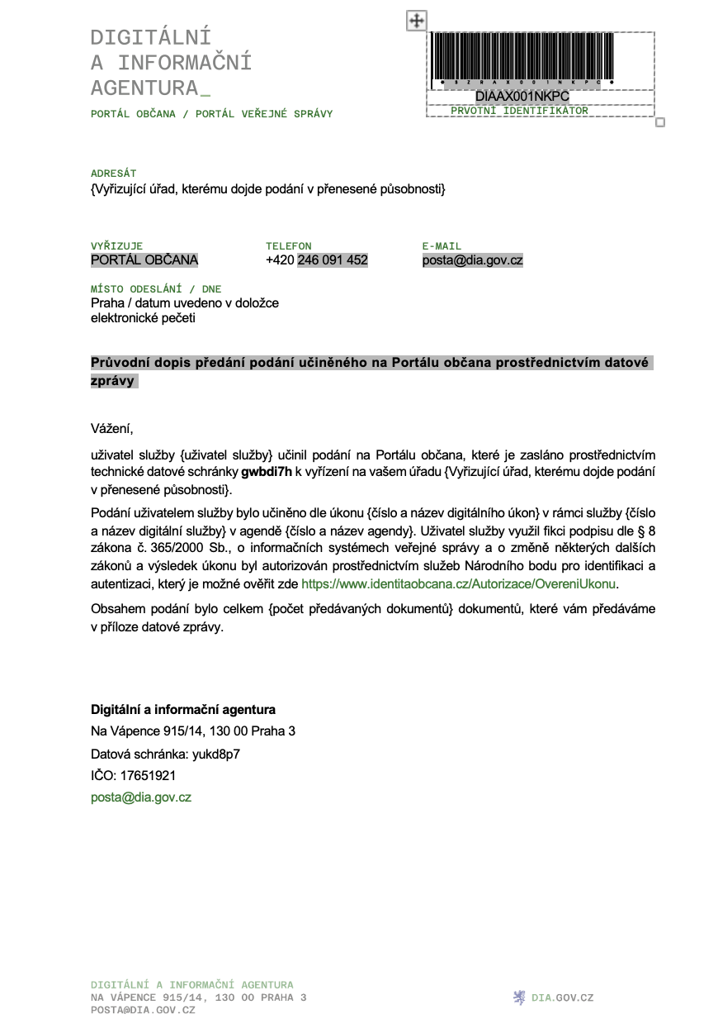
Průvodní dopis
Průvodní dopis předání podání učiněného na Portálu občana prostřednictvím datové zprávy
Vážení,
uživatel služby {uživatel služby} učinil podání na Portálu občana, které je zasláno prostřednictvím technické datové schránky gwbdi7h k vyřízení na vašem úřadu {Vyřizující úřad, kterému dojde podání v přenesené působnosti}.
Podání uživatelem služby bylo učiněno dle úkonu {číslo a název digitálního úkon} v rámci služby {číslo a název digitální služby} v agendě {číslo a název agendy}. Uživatel služby využil fikci podpisu dle § 8 zákona č. 365/2000 Sb., o informačních systémech veřejné správy a o změně některých dalších zákonů a výsledek úkonu byl autorizován prostřednictvím služeb Národního bodu pro identifikaci a autentizaci, který je možné ověřit zde: https://www.identita.gov.cz/Autorizace/OvereniUkonu
Obsahem podání bylo celkem {počet předávaných dokumentů} dokumentů, které vám předáváme v příloze datové zprávy.

Slide 24
Implementace do portálů

Slide 25
Služba pro dohledání OVM na PO
Pro vyhledávání OVM včetně datové schránky se využívá na Portálu občana služba “hledat-datovou-schranku-uradu"
url_gov: https://portal.gov.cz/katalogy/api/ovm/hledat-datovou-schranku-uradu
Body_raw:
{
"identifikatorSluzby": "S1636",
"typSubjektu": "FO",
"souradnice":[-736008.098607109, -1119479.6882866076]
}
url_test: https://portal-dev.gov.cz/katalogy/api/ovm/hledat-datovou-schranku-uradu
{
"identifikatorSluzby": "S40339",
"typSubjektu": "FO",
"souradnice": [-631807.3181532498, -1135355.0057722451]
}

Slide 26
Příklad odpovědi
Příklad odpovědi API:
[{"id":2692,"identifikator":"00579149","nazev":"obec Říčky v Orlických horách","identifikatorDs":"g59aqcu","adresa":{"kodAdresnihoMista":"21544557","geometrie":{"type":"Point","coordinates":[-597136.0,-1047395.19]},"text":["č. p. 2","51761 Říčky v Orlických horách"]}}]

Slide 27
Přenos podání
Metodický pokyn k procesu přenosu podání mezi informačními systémy veřejné správy a orgány veřejné správy
  https://archi.gov.cz/_media/dokumenty:metodicky_pokyn_prenesena_pusobnost.pdf
Průvodka elektronického podání
  https://archi.gov.cz/_media/dokumenty:pruvodka_predani_prenesena_pusobnost_zopds.docx
Dokument z formuláře pro elektronické podání
  https://ofn.gov.cz/dokumenty-z-formulářů-ZoPDS/2024-10-04/#konceptuální-vlastnost-jednoznačnýhttps://ofn.gov.cz/dokumenty-z-formul%E1řů-ZoPDS/2024-10-04/identifikátor-řetězcová-podoba-jednoznačného-identifikátoru

Slide 28
Závěr
Centrální publikaci typových formulářů zajišťují správci agend (ÚSÚ) – tj. věcně příslušné ústřední správní úřady jako garanti obsahu služby.
Příslušné orgány veřejné moci vykonávající službu mají povinnost formulář zpřístupnit (minimálně odkazem na svých webových stránkách na centrálně publikovaný formulář).
Při využití EasyForms je směrování podání plně automatické (správný úřad dle typu místní příslušnosti). Projekt je v pilotním provozu do konce února.
Při vlastním návrhu formulářů lze pro směrování a předvyplnění využít údaje z AIS působnostního (strojové určení příslušného úřadu / působnosti).

Slide 29
Novinky v EASYFORMS
Číselníky
Překlad do angličtiny pomocí AI
Neomezené množství příloh

Slide 30
Číselníky

Slide 31
Číselníky – nová funkce
Nově je možné vkládat číselníky. Jsou k dispozici
jednoduché číselníky, které jsou přímo součástí formuláře a pak
sdílené číselníky, které se spravují v samotném AIS Správa katalogů.
V rámci služby je možné vybrat sdílený číselník nebo si vytvořit vlastní
Vytvořit vlastní v poli Hodnoty číselníku
    V poli pro zadávání údajů je validace na zápis typu CSV:
    oddělovač středník, počet povolných sloupců 2-3
    ukázka: 100;Název;Název(EN)

Slide 32
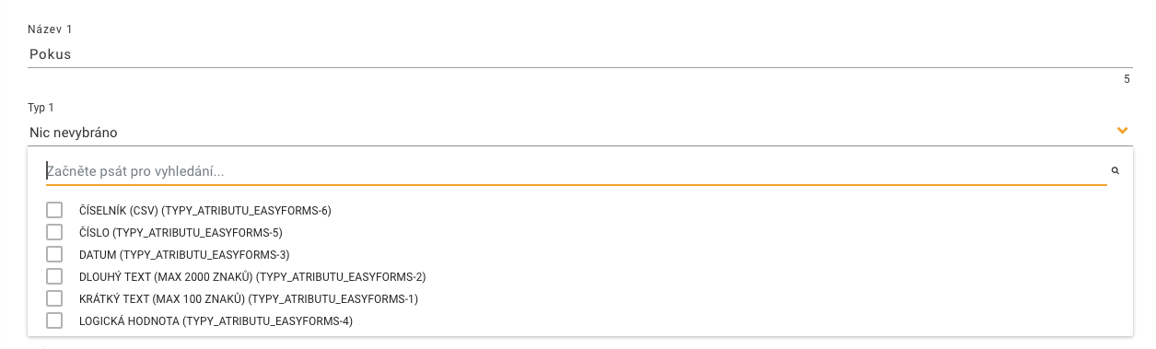
Jednoduché číselníky

Slide 33
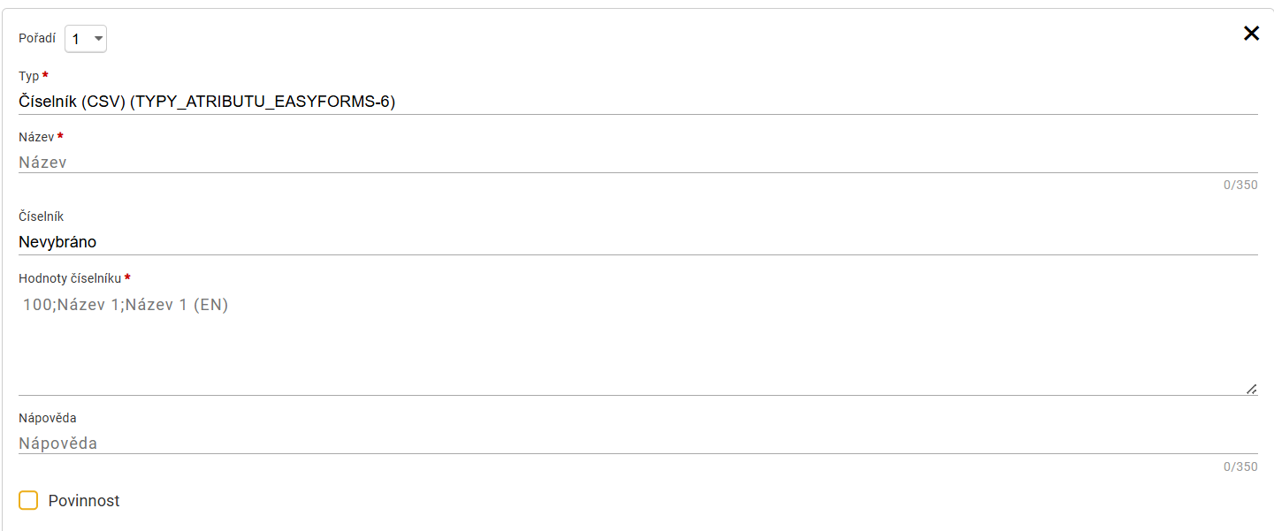
Jednoduché číselníky

Slide 34
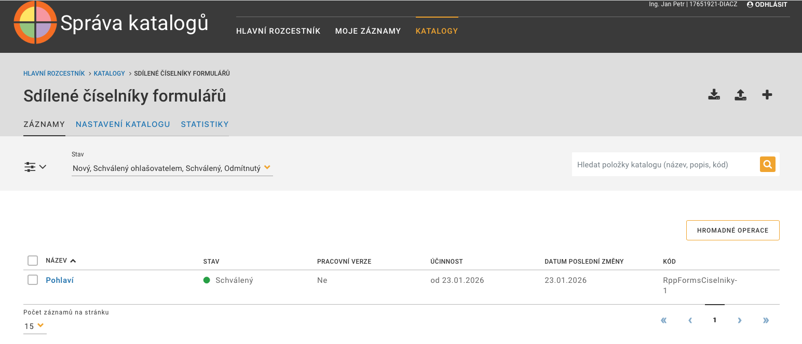
Sdílené číselníky

Slide 35
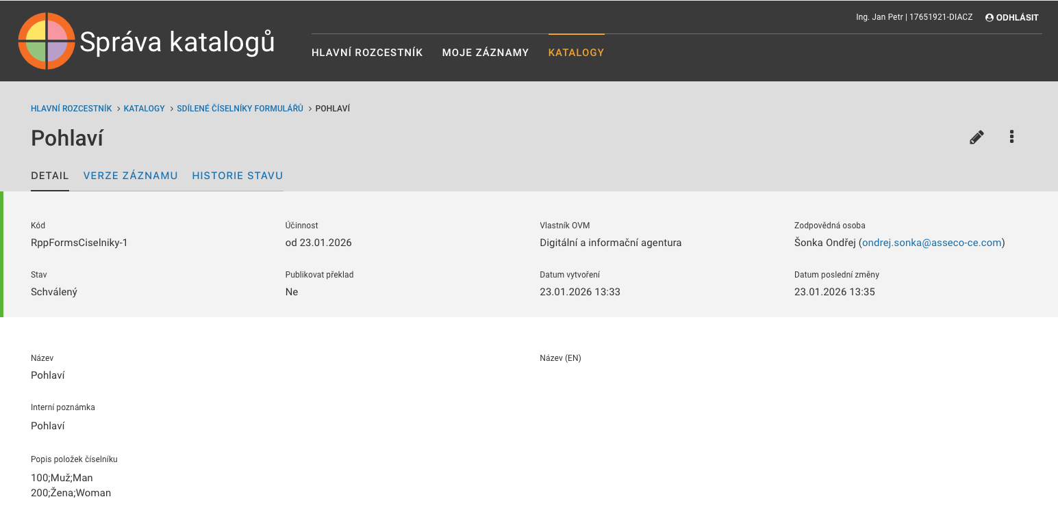
Sdílené číselníky

Slide 36
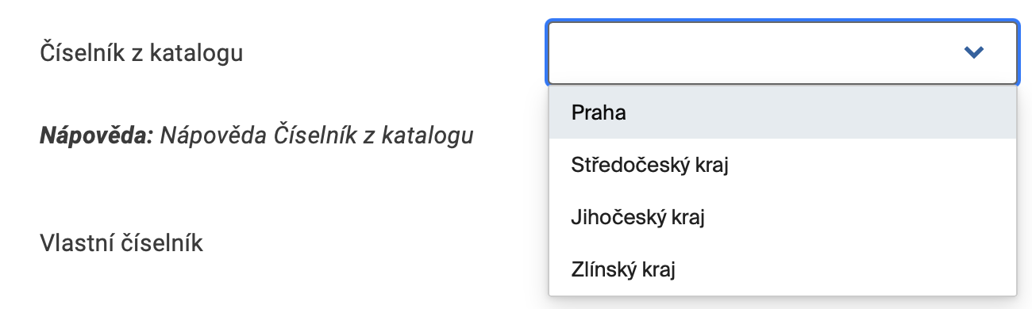
Číselník z KATALOGU

Slide 37
Překlad do angličtiny
https://commission.europa.eu/resources/etranslation_en

Slide 38
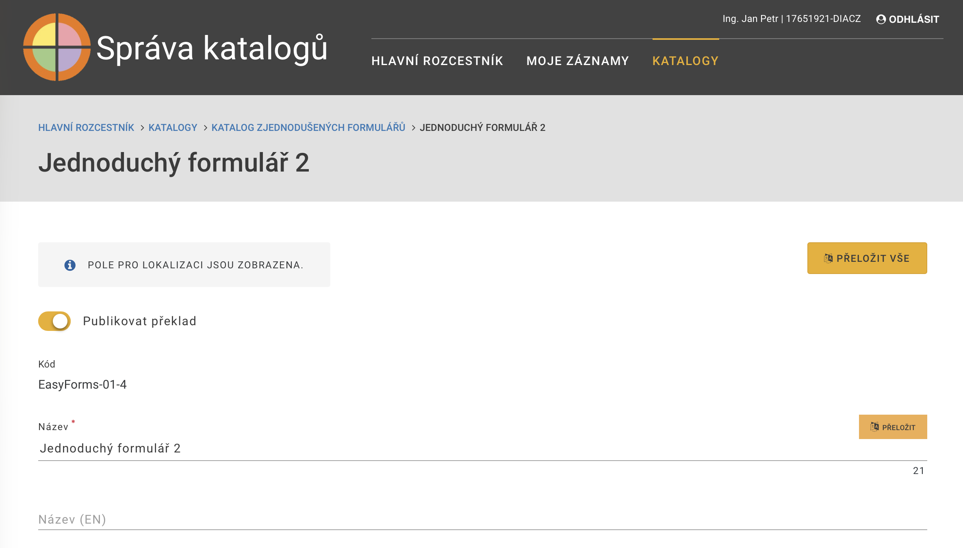
Správa Katalogů – Přeložit VŠE

Slide 39
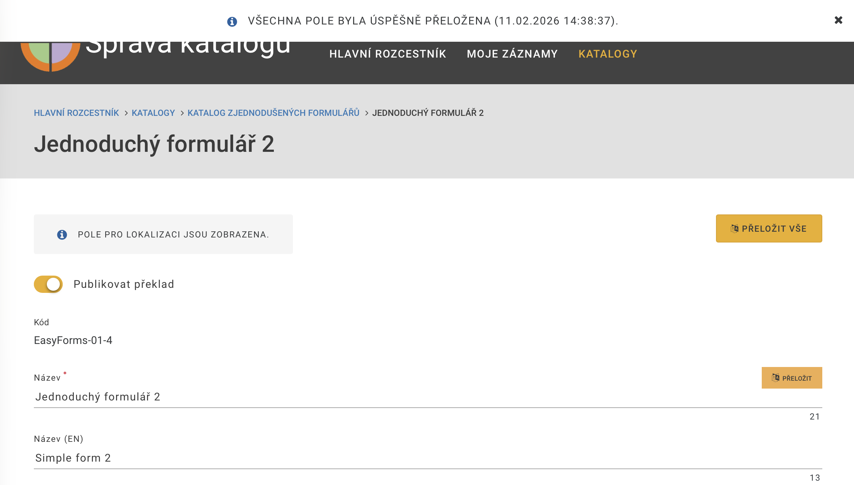
VšeChna pole byla přeložena

Slide 40
Neomezené množství příloh

Slide 41

Vícenásobné přílohy

Slide 42
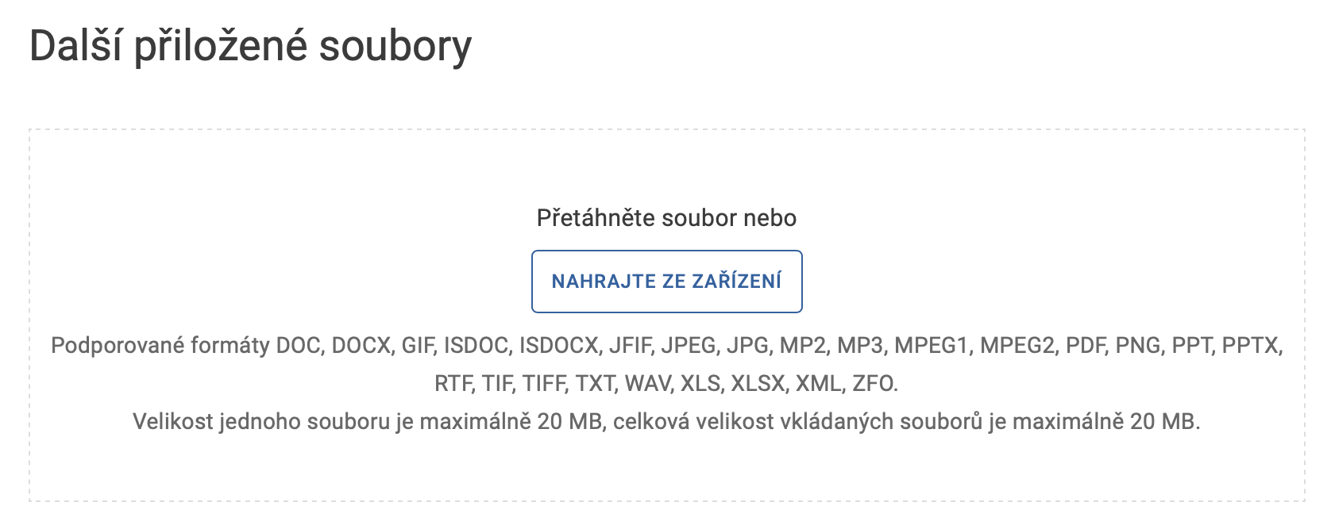
Další přiložené přílohy

Slide 43
Zjednodušené formuláře pro obce
Portál služby obcí
Možnost modifikace formuláře pro jednotlivé obce
Neomezený počet položek
Další připravované novinky

Slide 44
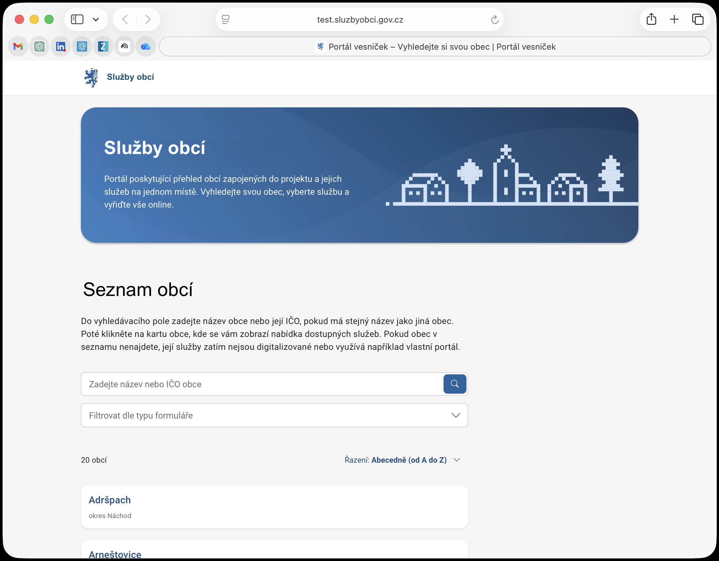
Služby obcí
Portál obcí, kde je možné vyhledat formuláře dostupné pro jednotlivé obce vytvořené v EasyForms.

Slide 45
Vytváření formulářů upravených pro konkrétní obec
Katalog šablon formulářů obcí
  Existují standardní šablony
Katalog formulářů obcí
  Uživatel si může vybrat šablonu a upravit jí podle požadavků konkrétní obce
  Každá modifikovaný formulář má svůj vlastní URL odkaz

Slide 46
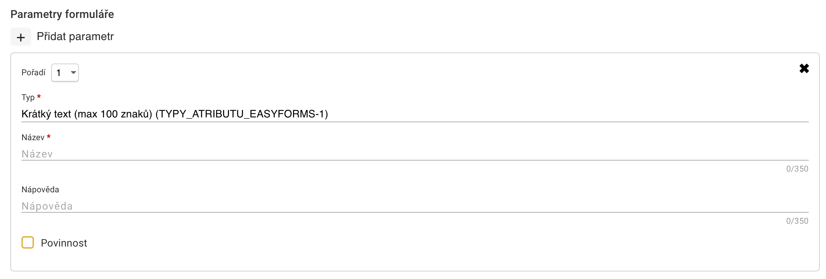
Neomezený počet položek
Lepší UX

Slide 47
Připravované novinky
Vzorce pro výpočet
Podmíněné zobrazování příloh
Lepší uživatelské prostředí

Slide 48
Děkuji za pozornost_
Prostor pro vaše dotazy
Jan Petr
jan.petr@dia.gov.cz

